Slide 1
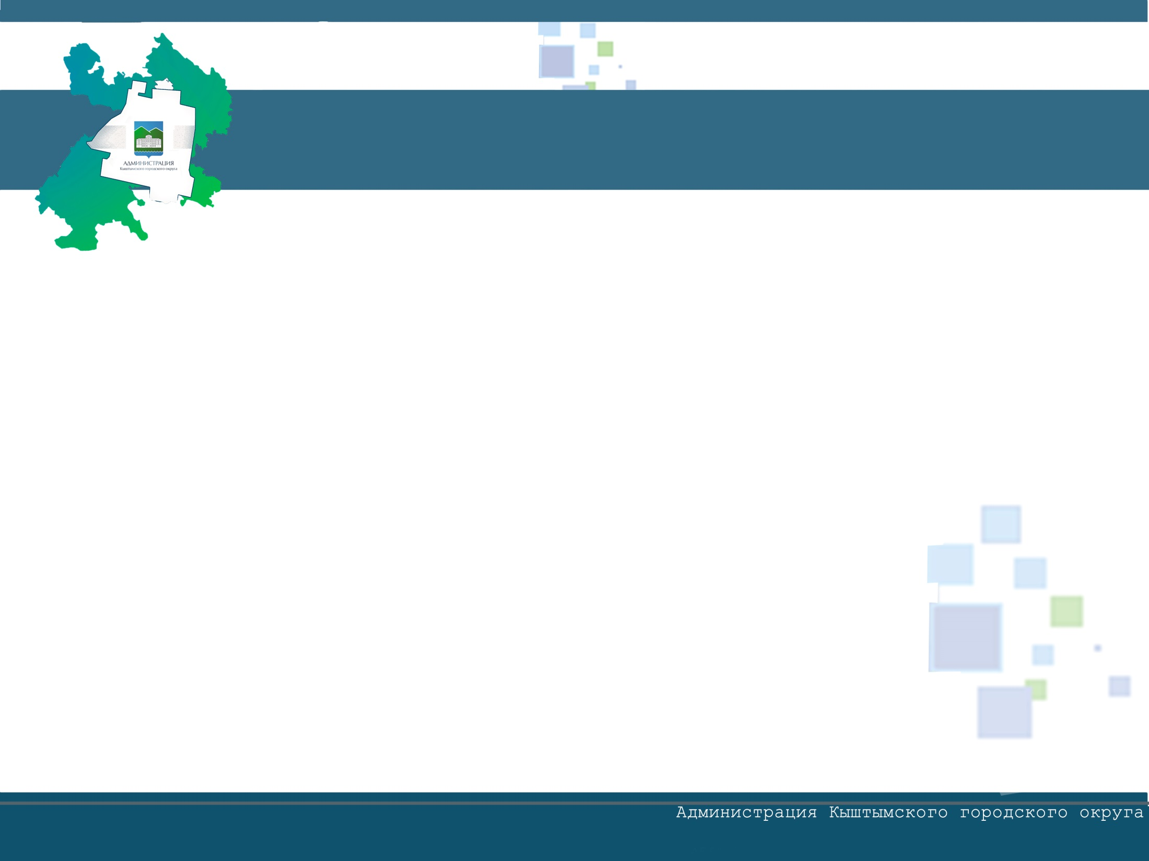
Расширенное совещание
при главе Кыштымского городского округа 5 декабря 2016 года
Перед началом работы совещания убедительно просим отключить сотовые телефоны

Slide 2
О состоянии аварийности
на автодорогах
Кыштымского городского округа
Докладчик – Панов А.А., начальник ОГИБДД
МО МВД РФ «Кыштымский» Челябинской области

Slide 3
О принимаемых мерах
по обеспечению безопасности
дорожного движения на территории Кыштымского городского округа
в рамках реализации
муниципальной программы
Докладчик – Мошкин П.Г., первый заместитель
главы Кыштымского городского округа

Slide 4
О состоянии работы
и организации взаимодействия
по профилактике безнадзорности, преступности и правонарушений
среди несовершеннолетних
Докладчик – Добрецкий Ю.Ю., начальник Межмуниципального отдела МВД РФ «Кыштымский» по Челябинской области

Slide 5
О состоянии работы
и организации взаимодействия
по профилактике безнадзорности,
преступности и правонарушений
среди несовершеннолетних
Докладчик - Павлюк Л.А., начальник отдела
по делам несовершеннолетних и защите
их прав администрации Кыштымского городского округа

Slide 6
О состоянии работы
и организации взаимодействия
по профилактике безнадзорности, преступности и правонарушений
среди несовершеннолетних
Лашманова С.Г., начальник управления социальной защиты населения администрации Кыштымского городского округа
Попинако С.П., начальник управления по делам образования администрации Кыштымского городского округа

Slide 7
О мероприятиях,
посвящённых празднованию Нового года
Докладчик – Саланчук Е.Ю., заместитель главы
Кыштымского городского округа по социальной сфере

Slide 8
Об организации жизнедеятельности
и обеспечению безопасности
в период проведения
новогодних праздников
Докладчик – Мошкин П.Г., первый заместитель
главы Кыштымского городского округа

Slide 9
Благодарим за работу

